Slide 1
2DGP - 1차 과제 Full It Up
2023180019 설예혁

Slide 2
게임 컨셉 – 재미 요소 party animals, 겟앰프드, 대난투
2인이 플레이하는 격투게임
귀여운 캐릭터들이 서로의 배를 채워 상대방이 포만감으로 더 이상 움직이지 못하게 만드는 격투 게임
각자 체력은 0에서 시작하여 상대방의 공격을 맞아 체력이 점차 증가해 체력이 가득차면 더 이상 움직일 수 없게 되고 패배하게 된다.
캐릭터는 4개, 맵은 3개로 구성되어 캐릭터마다 각자의 필살기, 맵에 따라 다른 기믹이 존재한다.
캐릭터 조작: 근접 공격(연계 공격), 원거리 공격, 필살기, 원거리 막기가 있다.

Slide 3
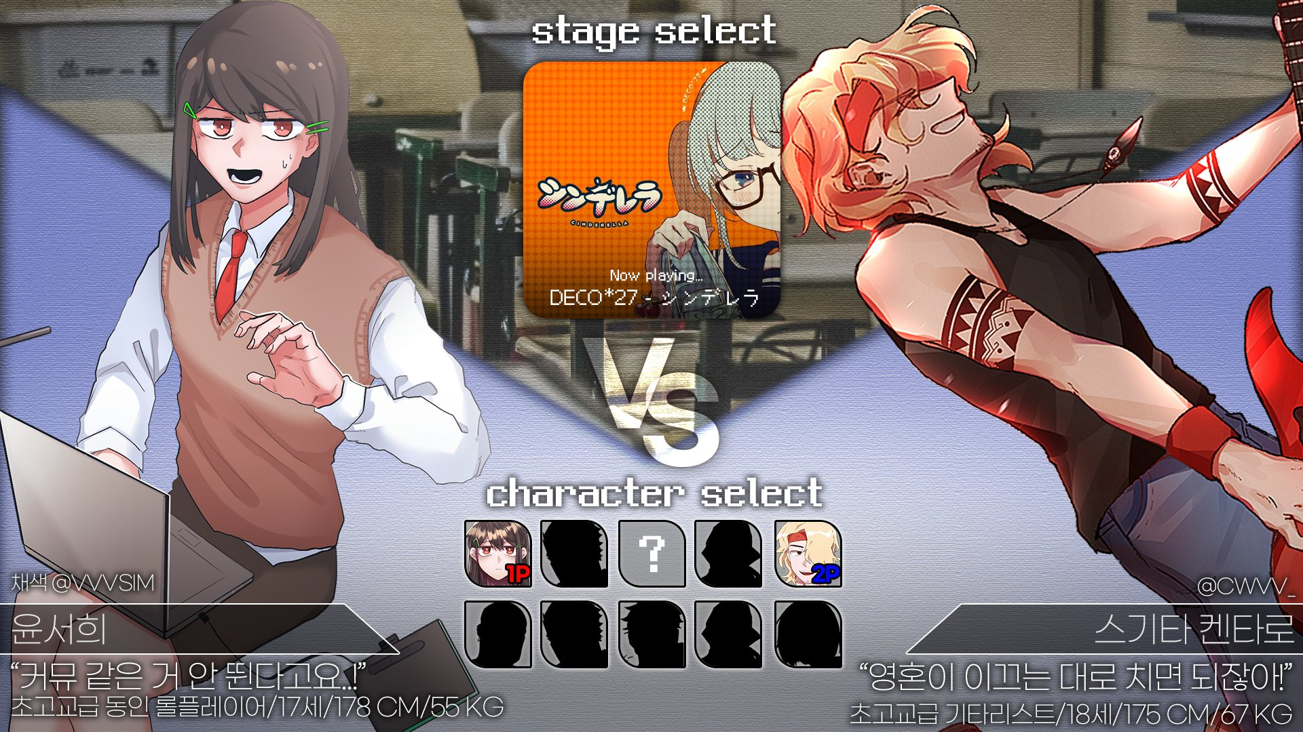
게임 진행 – 최초 화면
캐릭터, 맵 선택 화면
1p, 2p 캐릭터 선택 화면

Slide 4
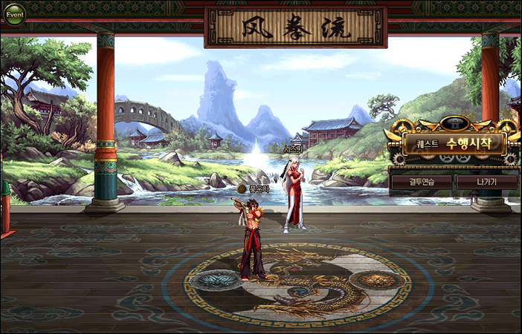
게임 진행 – 플레이 화면
게임 화면
게임 플레이 화면
X축, Y축 이동이 가능하다.
플레이어들이 서로에게 공격하며
게임을 진행

Slide 5
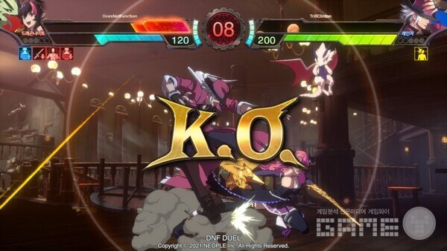
게임 진행 – 결과 화면
게임 종료 K.O 화면
캐릭터의 체력이 모두 차면 나오는 화면
특정 키를 눌러 초기 화면으로 돌려 보낸다.

Slide 6
개발 일정
1주차 – 캐릭터 애니메이션, 이동, 맵, 아이템 구현
2주차 – 초기화면 구현(캐릭터, 맵 선택화면)
3~5주 – 캐릭터 공격, 피격 등 기본적인 동작 구현
6주차 – 맵 기믹 제작, 기믹에 따른 효과 구현
7주차 – 최종 결과 화면 제작
8~9주 – 추가, 마지막 수정, 버그 사항들 보완

Slide 7
상세 게임 기획서
게임마당: https://www.gamemadang.or.kr/pkge?prodUid=PKGE_1673326386272의 파일들을 사용할 예정
게임 설정
- 귀여운 캐릭터들을 직접 조작하여 상대에게 음식을 먹여 상대방의 체력을 가득 채우는 격투게임
게임 조작
- 하나의 컴퓨터에서 가능하도록 제작할 예정 1p) WASD:이동 Q:근접공격 E:막기 R:필살기
2p) 텐키 8426:이동 7:근접공격 5:막기 9:필살기
기믹(예정)
1. 커피: 맵에서 등장해 자신의 체력을 낮춘다.
2. 초코시럽: 공격에 더 많은 체력을 증가시킨다.
3. 아직 구상 중 입니다.

